Slide 1
Φυσικοθεραπεία σε ειδικές πληθυσμιακές μονάδες
Ανοικτά Ακαδημαϊκά Μαθήματα στο ΤΕΙ Αθήνας
Ενότητα 14: Η Φυσικοθεραπεία στα ψυχικά νοσήματα
Γεωργία Πέττα
Τμήμα Φυσικοθεραπείας
Το περιεχόμενο του μαθήματος διατίθεται με άδεια Creative Commons εκτός και αν αναφέρεται διαφορετικά | Το έργο υλοποιείται στο πλαίσιο του Επιχειρησιακού Προγράμματος «Εκπαίδευση και Δια Βίου Μάθηση» και συγχρηματοδοτείται από την Ευρωπαϊκή Ένωση (Ευρωπαϊκό Κοινωνικό Ταμείο) και από εθνικούς πόρους.

Slide 2
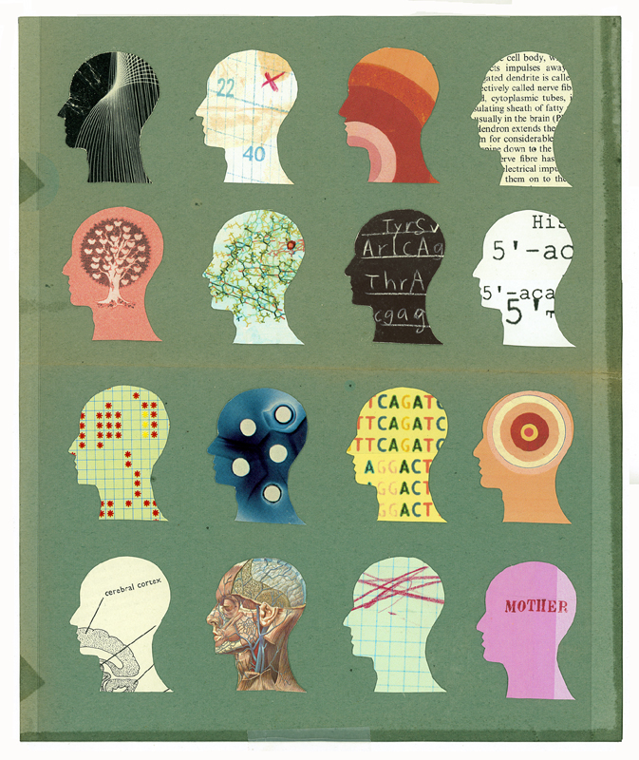
Συμμετείχαν οι:
Αμπελιώτης Γιώργος
Δρίτσα Σταυρούλα
Σαλούκα Κωνσταντίνα
Τερζάκης Αντώνης
Τζένη Θεοδώρα
Φιλέρη Χριστίνα
Φίλη Φρειδερίκη

Slide 3
Α’. Εισαγωγή
Ως ψυχικό νόσημα ορίζεται ένα ψυχολογικό μοτίβο ή ανωμαλία, η οποία αντανακλάται στη συμπεριφορά και σχετίζεται γενικότερα με θλίψη ή με αναπηρία και δε θεωρείται μέρος μια φυσιολογικής ανάπτυξης της ψυχολογίας του ατόμου. Τα ψυχικά νοσήματα γενικότερα ορίζονται από το πώς ένας άνθρωπος αισθάνεται , συμπεριφέρεται, σκέφτεται και αντιλαμβάνεται όσα συμβαίνουν γύρω του.
Εμφάνιση:
Απώλεια επαφής με την πραγματικότητα
Αλλαγές στη διάθεση, στη σκέψη, σε αφύσικες ιδέες

Slide 4
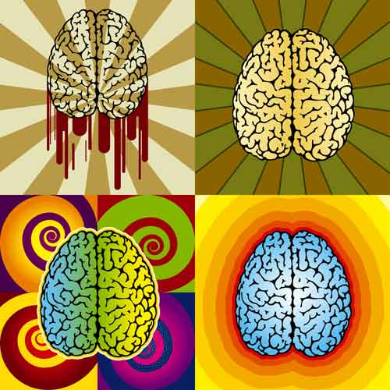
Κύρια Συμπτώματα Ψύχωσης
Αποδιοργανωμένη σκέψη
Παραισθήσεις
Ψεύτικες πεποιθήσεις
Μείζων κατάθλιψη
Σχιζοφρενική διαταραχή
Τα συμπτώματα προκύπτουν σε αντίδραση στην πίεση, στο άγχος, στην κατάχρηση ναρκωτικών ουσιών, ή μπορεί να είναι βιολογικά προδιαγεγραμμένα. Επιπλέον, μπορεί να είναι απόρροια βιολογικών ή/και ψυχολογικών παραγόντων.

Slide 5
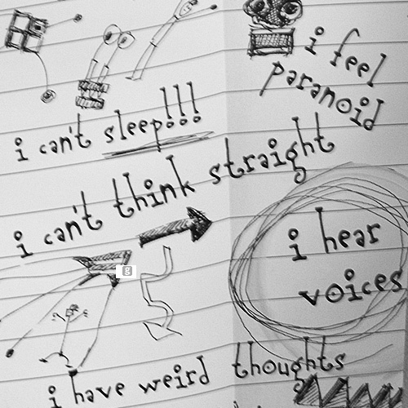
Κυριότερες Μορφές Ψύχωσης
Ψύχωση προκαλούμενη από ουσίες
Οργανική ψύχωση-ψύχωση από ιατρική κατάσταση
Βραχεία αντιδραστική ψύχωση
Σχιζοφρένεια
καταθλιπτική ψύχωση
μανιακή ψύχωση
Σχιζοφρενική διαταραχή
Διπολική διαταραχή
(μανιακή κατάθλιψη)

Slide 6
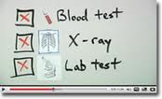
ΔΙΑΓΝΩΣΗ
Διάγνωση -> πλήρης ιατρική εξέταση
Όσο πιο έγκαιρη η διάγνωση, τόσο καλύτερη προοπτική βελτίωσης της κατάστασης του ασθενούς.

Slide 7
ΔΙΑΓΝΩΣΗ
Ιατρική επιστήμη -> σπουδαία επιτεύγματα στην υγεία
-> ανάπτυξη στον τομέα της ψυχολογίας και της ψυχιατρικής στο τελευταίο μισό του αιώνα
Φ/θ και ψυχολογία -> στενή συνεργασία

Slide 8
Ψυχολογικές Αντιδράσεις Ασθενών
Άρνηση
Οργή
Συναλλαγή και διαπραγμάτευση
Κατάθλιψη
Αποδοχή

Slide 9
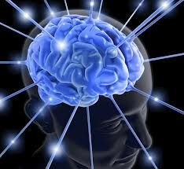
Γενικότερα αποτελέσματα φ/θ
Επικοινωνία με το περιβάλλον
Ανάπτυξη διαπροσωπικών σχέσεων
Αντιμετώπιση φοβιών
Ευεξία και χαλάρωση
Βελτίωση μηχανικού εύρους κίνησης
Βελτίωση ελαστικότητας ιστών
Καλύτερη ισορροπία

Slide 10
Άσκηση-Κινησιοθεραπεία
Ρόλος φυσικοθεραπείας στην ψυχική υγεία:
Αξιολόγηση και θεραπεία των ασθενών με πόνο
Σωματόμορφες διαταραχές
Άγχος, κατάθλιψη
Διαταραχές προσωπικότητας
Διατροφικές διαταραχές
Εξαρτήσεις κ.α.

Slide 11
Τεχνικές φυσικοθεραπείας:
Σωματική άσκηση
Ασκήσεις ισορροπίας
Επανεκπαίδευση της στάσης του σώματος και της κίνησης
Τεχνικές χαλάρωσης
Υδροθεραπεία, μάλαξη
Θεραπευτική ιππασία
Αναπνευστικές ασκήσεις
Βελονισμός;;;;;;;;;;;;;;;;;;;;;;;;

Slide 12
Κινησιοθεραπεία-οφέλη
Τα άτομα με ψυχικά νοσήματα παρουσιάζουν φτωχή φυσική κατάσταση και σημαντικές ψυχολογικές, κοινωνικές και γνωστικές ανικανότητες.
Μέθοδοι χαλάρωσης - οφέλη:
Γενικότερη ψυχοθεραπευτική δράση
Aντιμετώπιση δυσφορίας
Αίσθημα ευεξίας
Καλλιέργεια κοινωνικού αισθήματος

Slide 13
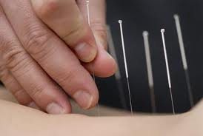
Βελονισμός
Μια μέθοδος θεραπείας, η οποία εφαρμόζεται για πάνω από 3000 χρόνια στην Κίνα, Ιαπωνία και Κορέα. Βασίζεται στη θεωρία ζωτικής ενέργειας qi. Βoηθά τον «ειδικό» να αποδώσει αρμονία με την εξισορρόπηση της ροής του qi.
Είναι ένα ασφαλές και αποτελεσματικό μέσο θεραπείας.
Η χρήση του βελονισμού ενδείκνυται στην κατάθλιψη, σε αγχώδεις διαταραχές, στη σχιζοφρένεια και στην κατάχρηση ουσιών.
Η ερευνητική τεκμηρίωση ακόμα δεν είναι ισχυρή

Slide 14
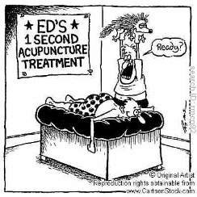
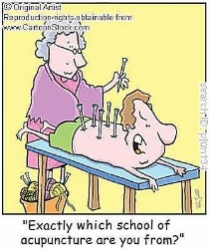
Βελονισμός
Μπορεί να ανακουφίσει απ το άγχος μέσα από μια σειρά μηχανισμών διότι ενεργεί σε ‘ακινησία’ με εξέχοντα ρυθμό σε ηλεκτροεγκεφαλογράφημα, μα βαθειά γενική χαλάρωση και έναν υψηλό βαθμό ανταπόκρισης σε κανονικά επώδυνα ερεθίσματα. «Ερευνητικά» φαίνεται ότι ο βελονισμός μείωσε τα επίπεδα του άγχους και τη δυσφορία κατά τη διάρκεια των διαδικασιών.

Slide 15
Φυσικά μέσα Ηλεκτροθεραπεία
Η ηλεκτροθεραπεία χρησιμοποιείται για την αναλγητική της δράση, για την ικανότητα της να βελτιώνει την κυκλοφορία και τον κινητικό έλεγχο, να προλαμβάνει την μυϊκή ατροφία και δυσκαμψία, να ενισχύσει την μικροκυκλοφορία και την πρωτεϊνική σύνθεση ώστε να επουλωθούν οι μυοσκελετικοί τραυματισμοί , να θεραπεύει την νευρομϋική δυσλειτουργία κ.α
Η ηλεκτροθεραπεία για διάφορες νευρολογικές και άλλες ασθένειες είναι γνωστή από την Ρωμαϊκή εποχή.

Slide 16
Φυσικά μέσα Ηλεκτροθεραπεία
Στις αρχές του 19^{ου} αιώνα στα νοσοκομεία των Παρισίων και σε κάποια της τότε Ρωσίας παρατηρείται η ανάγκη για ένταξη της ηλεκτροθεραπείας στην ιατρική θεραπευτική προσέγγιση του ασθενούς κυρίως για διαταραχές του άγχους και του ύπνου.
Για αρκετό χρονικό διάστημα υπήρχαν αμφιβολίες για την αποτελεσματικότητα και το ωφέλημα στοιχεία της μεθόδου αυτής αλλά τελευταία, και ύστερα από έρευνες που έγιναν στην Αμερική τα πειραματικά και υπό διερεύνηση χαρακτηριστικά της ηλεκτροθεραπείας απαντώται με σαφήνεια και ακρίβεια.

Slide 17
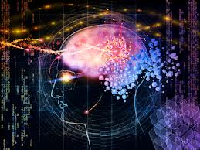
Ηλεκτροθεραπεία
Η ηλεκτρική διέγερση του εγκεφάλου φαίνεται ότι μπορεί να χαρίσει… χαμόγελο στους μισούς ασθενείς με κατάθλιψη σύμφωνα με νέα μελέτη. Όπως αναφέρουν ειδικοί της Νέας Νότιας Ουαλίας και του Ινστιτούτου Black Dog στο Σύδνεϋ της Αυστραλίας η διακρανική διέγερση με συνεχές ηλεκτρικό ρεύμα (transcranial direct current stimulation, tDCS) φάνηκε να είναι αποτελεσματική ακόμη και σε ασθενείς που δεν είχαν εμφανίσει καλή ανταπόκριση στη φαρμακευτική θεραπεία με αντικαταθλιπτικά.

Slide 18
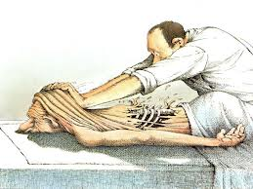
Μάλαξη
Η τεχνική της μάλαξης και η εφαρμογή της για θεραπευτικούς σκοπούς χρονολογείται από τους προϊστορικούς χρόνους.
Οφέλη:
βελτίωση της σωματικής και της ψυχικής υγείας
Μείωση του άγχους
αντιμετώπιση της αϋπνίας
Βελτίωση της λεμφικής-αιματικής κυκλοφορίας
Επίδραση στο συναισθηματικό χώρο

Slide 19
Τεχνικές μάλαξης
Αγιουρβέδα
κυρίως για μυοσκελετικά και νευρομϋικά προβλήματα
διατήρηση της καλής υγείας δρώντας προληπτικά.
ηρεμεί και χαλαρώνει ο νους
Απομακρύνει το άγχος
βοήθα στην απελευθέρωση μπλοκαρισμένων συναισθημάτων
κατευνάζει τις ανησυχίες και τις φοβίες
βοηθά ασθενείς με κρίσεις πανικού και σχιζοφρενείς οι οποίοι έχουν αρκετές φοβίες.
Σφετσιώρης, Σακελλάρη, Γώγου

Slide 20
ΜΑΛΑΞΗ
Shiatsu
Ενδείκνυται για τη θεραπεία των αϋπνιών, του άγχους και της κατάθλιψης.
Καλιφορνέζικη μάλαξη
κατάθλιψη, άγχος, κρίσεις πανικού.
ανακουφίζει τις μυϊκές εντάσεις
Τονώνει το δέρμα και διεγείρει την κυκλοφορία του αίματος και της λέμφου.
Σφετσιώρης,Σακελλάρη, Γώγου

Slide 21
ΜΑΛΑΞΗ
Watsu
εκτόνωση του άγχους και λύση στα προβλήματα της αϋπνίας
τόνωση της δημιουργικότητας
χαλάρωση η οποία επέρχεται μέσω της διάτασης και των φυσικών ιδιοτήτων του νερού.
Σφετσιώρης, Σακελλάρη, Γώγου

Slide 22
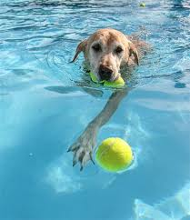
Υδροθεραπεία
Προάγει τη μυϊκή χαλάρωση
Βοηθά στην απόκτηση της ισορροπίας
Βελτιώνει την νευρομυική συναρμογή διευκολύνοντας την λειτουργική αποκατάσταση και ανεξαρτητοποίηση του ασθενούς
Βελτιώνει το ηθικό και την αυτοπεποίθηση του ασθενούς (ψυχολογικά)
Η ηρεμία του νερού εξασφαλίζει την ευχάριστη συνεργασία μεταξύ ασθενούς και φυσιοθεραπευτού, η οποία είναι το κλειδί για μια πετυχημένη αποκατάσταση.

Slide 24
Τέλος Ενότητας

Slide 25
Σημειώματα

Slide 26
Σημείωμα Αναφοράς
Copyright Τεχνολογικό Εκπαιδευτικό Ίδρυμα Αθήνας, Γεωργία Πέττα 2014. Γεωργία Πέττα. «Φυσικοθεραπεία σε ειδικές πληθυσμιακές μονάδες. Ενότητα 14: Η Φυσικοθεραπεία στα ψυχικά νοσήματα». Έκδοση: 1.0. Αθήνα 2014. Διαθέσιμο από τη δικτυακή διεύθυνση: ocp.teiath.gr.

Slide 27
Σημείωμα Αδειοδότησης
Το παρόν υλικό διατίθεται με τους όρους της άδειας χρήσης Creative Commons Αναφορά, Μη Εμπορική Χρήση Παρόμοια Διανομή 4.0 [1] ή μεταγενέστερη, Διεθνής Έκδοση. Εξαιρούνται τα αυτοτελή έργα τρίτων π.χ. φωτογραφίες, διαγράμματα κ.λ.π., τα οποία εμπεριέχονται σε αυτό και τα οποία αναφέρονται μαζί με τους όρους χρήσης τους στο «Σημείωμα Χρήσης Έργων Τρίτων».
[1] http://creativecommons.org/licenses/by-nc-sa/4.0/
Ως Μη Εμπορική ορίζεται η χρήση:
που δεν περιλαμβάνει άμεσο ή έμμεσο οικονομικό όφελος από την χρήση του έργου, για το διανομέα του έργου και αδειοδόχο
που δεν περιλαμβάνει οικονομική συναλλαγή ως προϋπόθεση για τη χρήση ή πρόσβαση στο έργο
που δεν προσπορίζει στο διανομέα του έργου και αδειοδόχο έμμεσο οικονομικό όφελος (π.χ. διαφημίσεις) από την προβολή του έργου σε διαδικτυακό τόπο
Ο δικαιούχος μπορεί να παρέχει στον αδειοδόχο ξεχωριστή άδεια να χρησιμοποιεί το έργο για εμπορική χρήση, εφόσον αυτό του ζητηθεί.

Slide 28
Διατήρηση Σημειωμάτων
Οποιαδήποτε αναπαραγωγή ή διασκευή του υλικού θα πρέπει να συμπεριλαμβάνει:
το Σημείωμα Αναφοράς
το Σημείωμα Αδειοδότησης
τη δήλωση Διατήρησης Σημειωμάτων
το Σημείωμα Χρήσης Έργων Τρίτων (εφόσον υπάρχει)
μαζί με τους συνοδευόμενους υπερσυνδέσμους.

Slide 29
Χρηματοδότηση
Το παρόν εκπαιδευτικό υλικό έχει αναπτυχθεί στo πλαίσιo του εκπαιδευτικού έργου του διδάσκοντα.
Το έργο «Ανοικτά Ακαδημαϊκά Μαθήματα στο ΤΕΙ Αθήνας» έχει χρηματοδοτήσει μόνο την αναδιαμόρφωση του εκπαιδευτικού υλικού.
Το έργο υλοποιείται στο πλαίσιο του Επιχειρησιακού Προγράμματος «Εκπαίδευση και Δια Βίου Μάθηση» και συγχρηματοδοτείται από την Ευρωπαϊκή Ένωση (Ευρωπαϊκό Κοινωνικό Ταμείο) και από εθνικούς πόρους.

